Slide 1
Algoritmos e Lógica de Programação
Estrutura de Dados Matriz

Slide 2
Estrutura de Dados Matriz
Definição de Matriz
É um agrupamento de dados de um mesmo tipo de dado (inteiro, caracter, real). A sua utilização facilita a manipulação de uma grande quantidade de dados, ou seja, em vez de criar várias variáveis de um mesmo tipo, cria-se uma matriz com a quantidade de elementos desejados. Esta matriz recebe um nome e seus elementos são acessados através de um índice que indica qual a posição que o elemento ocupa na matriz.

Slide 3
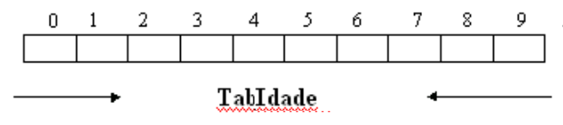
Definição e Criação da Estrutura
Dados Matriz Unidimensional ou Vetor
Estrutura de Dados
  Criação da Matriz
  Matriz[0..9] de Inteiro : TabIdade;

Slide 4
Estrutura de Dados Matriz
Atribuindo dados para uma matriz
Basta colocar o nome da variável matriz, acompanhado do número do elemento (entre colchetes) que deseja acessar .
TabIdade[0] ← 23; atribuindo o dado 23 no 1o. Elemento
TabIdade[1] ← 27; atribuindo o dado 27 no 2o. Elemento
TabIdade[2] ← 15; atribuindo o dado 15 no 3o. elemento
TabIdade[3] ← 42; atribuindo o dado 42 no 4o. elemento
TabIdade[4] ← 12; atribuindo o dado 12 no 5o. Elemento
TabIdade[5] ← 45; atribuindo o dado 45 no 6o. elemento
TabIdade[6] ← 29; atribuindo o dado 29 no 7o. elemento
TabIdade[7] ← 18; atribuindo o dado 18 no 8o. elemento
TabIdade[8] ← 37; atribuindo o dado 37 no 91o. elemento
TabIdade[9] ← 78; atribuindo o dado 78 no 10o. elemento

Slide 5
Estrutura de Dados Matriz
Realizando a Saída de Dados
Escreva(TabIdade[0]);
Escreva(TabIdade[1]);
Escreva(TabIdade[2]);
Escreva(TabIdade[3]);
Escreva(TabIdade[4]);
Escreva(TabIdade[5]);
Escreva(TabIdade[6]);
Escreva(TabIdade[7]);
Escreva(TabIdade[8]);
Escreva(TabIdade[9]);

Slide 6
Estrutura de Dados Matriz
Realizando a Saída de Dados
OU
Para Cont de 0 até 9 Faça
Escreva(TabIdade[Cont]);

Slide 7
Estrutura de Dados Matriz
Realizando a Entrada de Dados
Leia(TabIdade[0]);
Leia(TabIdade[1]);
Leia(TabIdade[2]);
Leia(TabIdade[3]);
Leia(TabIdade[4]);
Leia(TabIdade[5]);
Leia(TabIdade[6]);
Leia(TabIdade[7]);
Leia(TabIdade[8]);
Leia(TabIdade[9]);

Slide 8
Estrutura de Dados Matriz
Realizando a Entrada de Dados
OU
Para Cont de 0 até 9 Faça
Leia(TabIdade[Cont]);

Slide 9
Algoritmo
Início
Matriz[0..9] de Inteiro : TabIdade;
Inteiro : col
Para col de 0 até 9 Faça
Leia(TabIdade[Col]);
Para col de 0 até 9 Faça
Escreva(TabIdade[Col]);
Fim

Slide 10
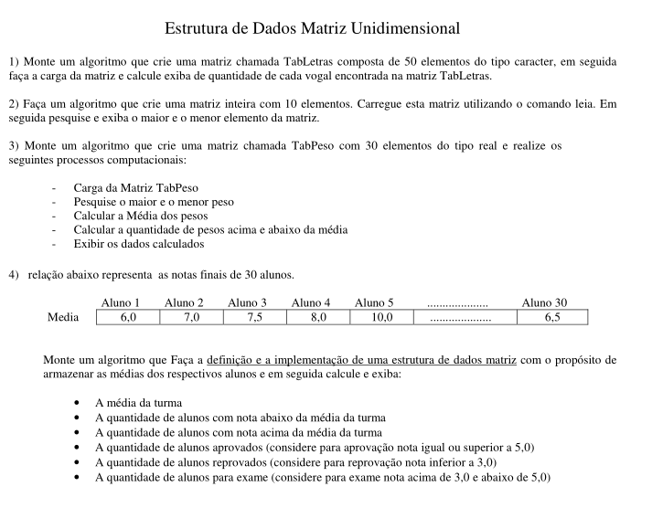
Exercícios

Slide 11
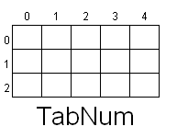
Definição e Criação da Estrutura
Dados Matriz Bidimensional
  Criação da Matriz
Matriz[0..2,0..4] de Inteiro: TabNum;

Slide 12
Operação de Atribuição
TabNum[0,0] ← 45;
TabNum[2,4] ← 27;
TabNum[1,1] ← 18;

Slide 13
Entrada de Dados
Para lin de 0 até 2 Faça
Para col de 0 até 4 Faça
Leia(TabNum[lin,col]);

Slide 14
Saída de Dados
Para lin de 0 até 2 Faça
Para col de de 0 até 4 Faça
Escreva(TabNum[lin,col]);

Slide 15
Algoritmo
Início
Matriz[0..2,0..4] de Inteiro : TabNum;
Inteiro : lin, col;
Para lin de 0 até 2 Faça
Para col de de 0 até 4 Faça
Leia(TabNum[lin,col]);
Para lin de 0 até 2 Faça
Para col de de 0 até 4 Faça
Escreva(TabNum[lin,col]);
Fim

Slide 16
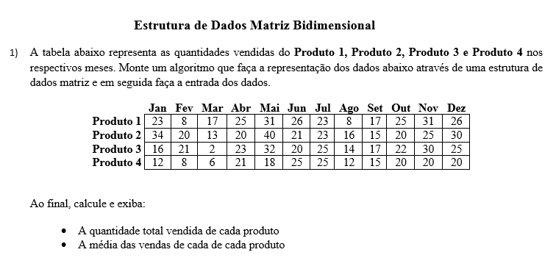
Exercícios

Slide 17
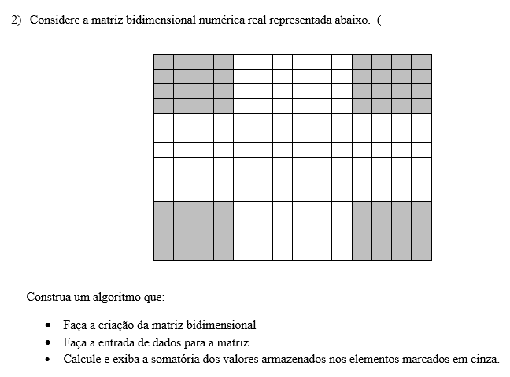
Exercícios

Slide 18
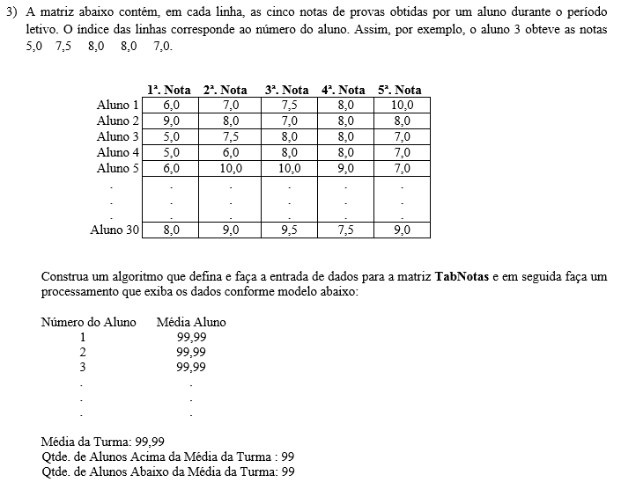
Exercícios

